Slide 1


1501 Destek Programı
İzleme Aşaması
TÜBİTAK-TEYDEB
Bu sunum 13.05.2024 tarihi İtibariyle günceldir
Güncel bilgiler için web sayfamızı ve duyurularımızı takip ediniz

Slide 2

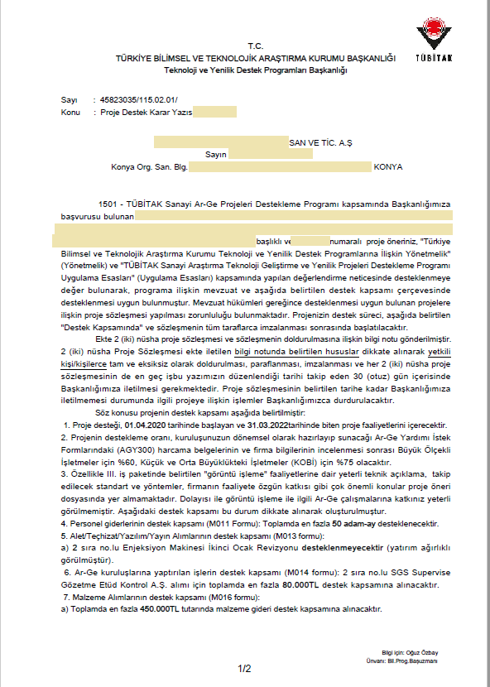
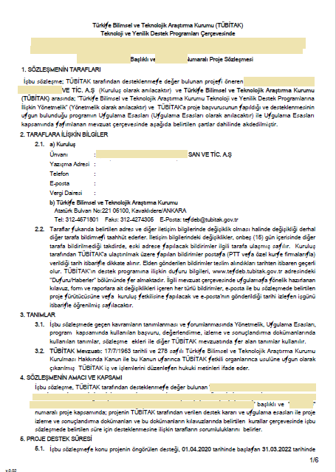
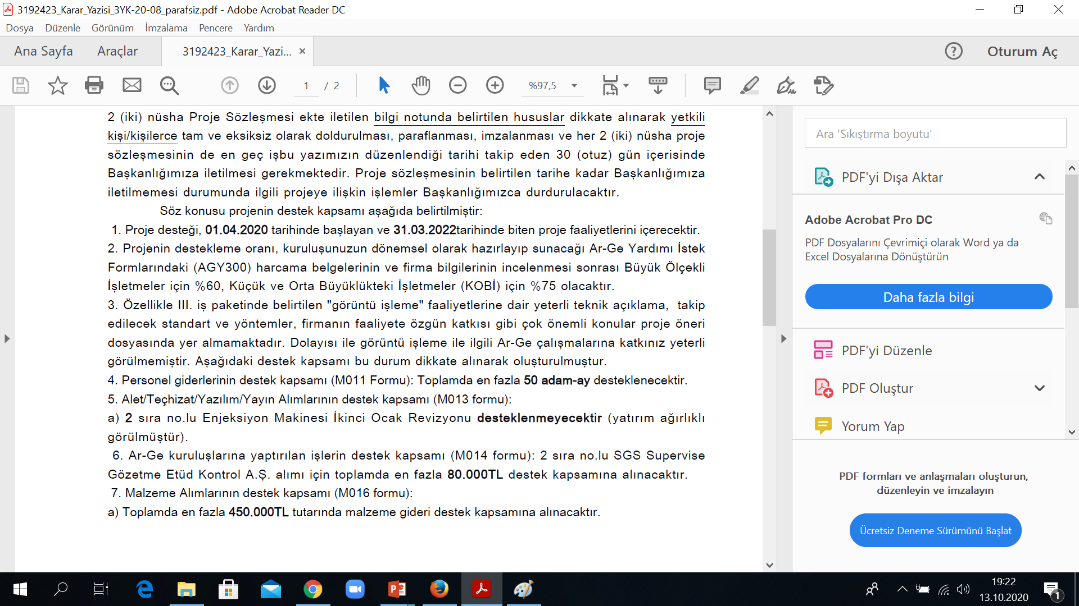
Destek Kararı Sonrası Süreç
Destek karar yazısı
Sözleşme x 2
Destek kapsamını açıklayan karar yazısı (KEP adreslerine gönderilmiştir. Basılı olarak sözleşmeler ile birlikte de gönderilecektir. Bu yazı firmada kalacaktır)
İki nüsha sözleşme (imza ve kaşe sonrası TÜBİTAK’a gönderilir)
Notes:
PRODİS üzerinden kod değişikliği yapıldıktan sonra Destek karar yazısının firmaya ulaşıp ulaşmadığı firma tarafından da kontrol edilmelidir.

Slide 3


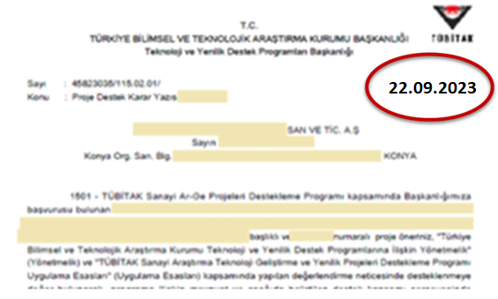
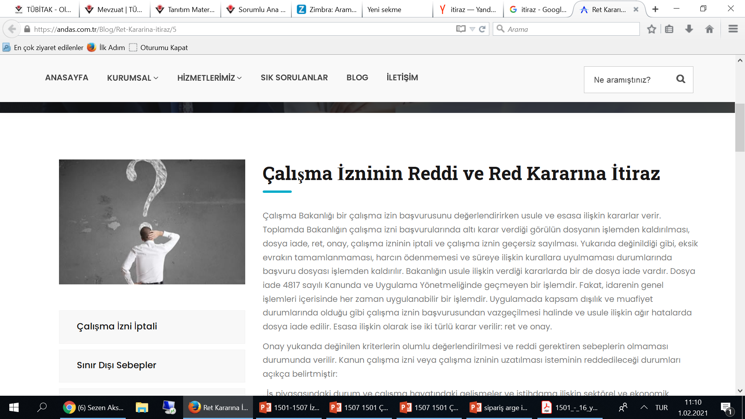
Destek Kapsamı
Destek kapsamına itirazlar, proje karar yazısı tarihinden itibaren en fazla iki (2) ay içinde yapılabilir.
2 ay
04.05.2024 tarihine kadar itiraz edilebilir

Slide 4

Proje Başlangıç Tarihi Öteleme
Proje başlangıç tarihi en fazla destek karar yazısı tarihinin bulunduğu ayı takip eden ayın ilk gününe kadar ötelenerek yeni bir sözleşme hazırlanır.
İMZALANMADAN
+
01.04.2024 tarihine kadar ötelenebilir.

Slide 5


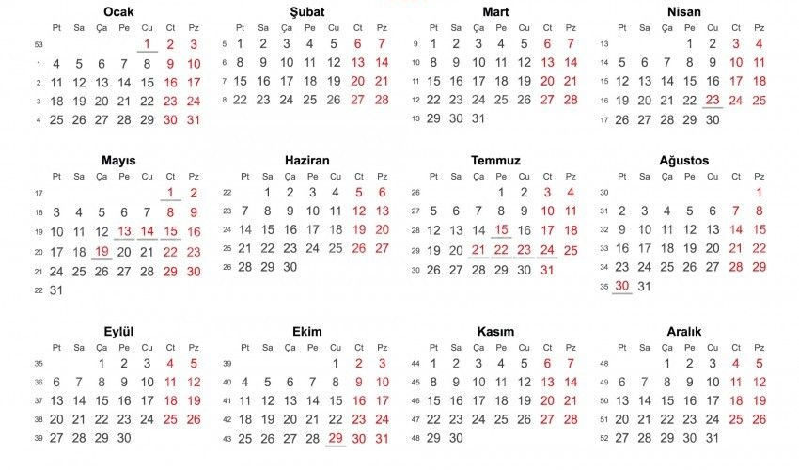
İzleme Süreci: Ar-Ge Yardım İstek Formu
Ar-Ge Yardımı İstek Formu (1501: AGY300, 1507: AGY301)
Dönemsel gelişmeleri ve mali konuları içeren rapordur.
1501/1507 Uygulama Esasları
I. dönem
2 ay
Ar-Ge Yardımı İstek Formu, en geç dönemi takip eden ikinci ayın sonuna kadar sunulur.
II. dönem

Slide 6

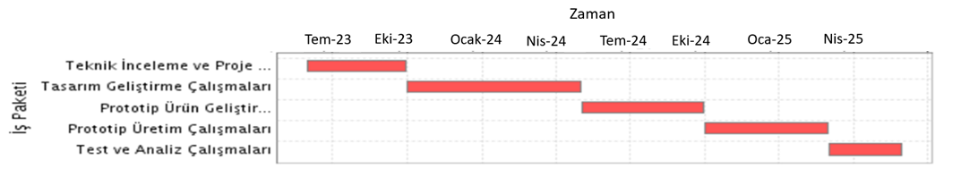
İzleme Süreci: Ar-Ge Yardım İstek Formu
Sözleşme tarihi itibariyle tamamlanmış dönemlerin olması durumunda, bu dönemler en geç, sözleşme tarihini takip eden dönemin ikinci ayının sonuna kadar sunulabilir.
Sözleşme Tarihi : 18.04.2024
2023/2 dönemi 2024/1 dönemi ile birlikte 2024 yılı ağustos ayının sonuna kadar sunulabilir.

Slide 7



İzleme Süreci: Ar-Ge Yardım İstek Formu
Son gönderim tarihine kadar beklenilmemesi önerilmektedir!!!
Ar-Ge Yardım İstek Formu sunulmazsa veya geç gönderilirse;
Firmadan açıklama istenir
  Proje destek sürecinin devamına karar verilebilir ancak o döneme ait giderlerden %30 kesinti yapılır.
  Proje yürürlükten kaldırılabilir

Slide 8


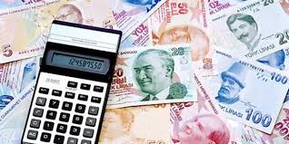
İzleme Süreci: Ar-Ge Yardım İstek Formu
Destek kararı + Proje Önerisi
Ar-Ge Çalışmaları
Ar-Ge Yardımı İstek Formu:
Teknik Rapor *
Mali Müşavirlik Proje Harcamaları Değerlendirme Raporu (AGY500/MM Raporu) ve ekinde onaylı gider formları ile diğer onaylı ekleri **
Proje Sonuç Raporu (Projenin son döneminde)
* Ortaklı projelerde yürütücü kuruluş teknik raporu sunar.
** Ortaklı projelerde her bir kuruluş ayrı ayrı sunar. Söz konusu raporlar ^{online olarak gönderilecektir.}
Harcamalar
Notes:
Projenin herhangi bir döneminde proje faaliyetlerinin yapılmaması veya dönemin harcama ve giderlerine yönelik talepte bulunulmayacağı durumunda dahi PRODİS üzerinden bu kapsamda istenen bilgilerin sunulması zorunludur.
Ortaklı projelerde her bir kuruluşun destek kapsamı, destek karar yazısında ayrı ayrı belirtilmektedir. Her bir kuruluş izleme aşamasında kendi destek kapsamına uygun olarak giderlerini ayrı ayrı sunar. Her bir kuruluşun dönemdeki destekleme esas harcama tutarları, sundukları bu giderlerin değerlendirilmesi sonucu ayrı ayrı belirlenir.

Slide 9

İzleme Süreci: Ar-Ge Yardım İstek Formu
Ar-Ge çalışmaları ile doğrudan ilgili giderler sunulur.
Desteklenen Giderler
Personel giderleri
Seyahat Giderleri
Danışmanlık giderleri
Hizmet alımı giderleri
Alet, teçhizat, yazılım* ve yayın alım giderleri
Malzeme giderleri
* Yerli malı belgesine sahip olanlar için ilgili alet/teçhizat/yazılımın %15’i oranında ek destek tutarı dönemsel desteklemeye esas harcama tutarına ilave edilir. Yerli malı belgesi satıcı firmadan istenmeli ve izleme aşamasında proje izleyicisine sunulmalıdır.

Slide 10




İzleme Süreci: Ar-Ge Yardım İstek Formu
Desteklenmeyen Giderler
Katma değer vergisi,
Dağıtım, pazarlama ve reklâm giderleri,
Patent, faydalı model, tasarım, coğrafi işaret ve marka tescil giderleri,
Seyahatlerde araç kiralama ve seyahatlerde kullanılan yakıt giderleri,

Slide 11




İzleme Süreci: Ar-Ge Yardım İstek Formu
Desteklenmeyen Giderler
Konaklama giderleri,
Üretime yönelik altyapı yatırımı ağırlıklı giderler,
Ofis, depo, stand kira giderleri,
Kırtasiye giderleri,
CE (test giderleri hariç) ve kalite belgelendirme giderleri,
vb*.
*Desteklenmeyen giderlerin tamamı için Uygulama Esaslarına bakılmalıdır.

Slide 12
İzleme Süreci: Destek Oranı
Projeler %75 destek oranı ile desteklenir
Firma, projede gerçekleştirilen faaliyetleri ve dönem içerisinde yapılan harcamaları belirleyerek TÜBİTAK'a sunar.
Ön değerlendirme ve mali değerlendirme işlemleri TÜBİTAK tarafından gerçekleştirir.
TÜBİTAK izleyici görevlendirerek proje çalışmalarını ve harcamalarını değerlendirir. Dönemsel Desteklemeye Esas Harcama tutarını belirler ve bu tutarının %75‘ini öder.
KOBİ Katkısı: %25
Notes:
Proje başvurusunda beyan edilen giderlerin %75'inin ödenmemektedir. Dönemde beyan edilen giderlerin değerlendirilmesi sonrası belirlenen dönemsel desteklemeye esas harcama tutarının %75'ini ödenmektedir.

Slide 13
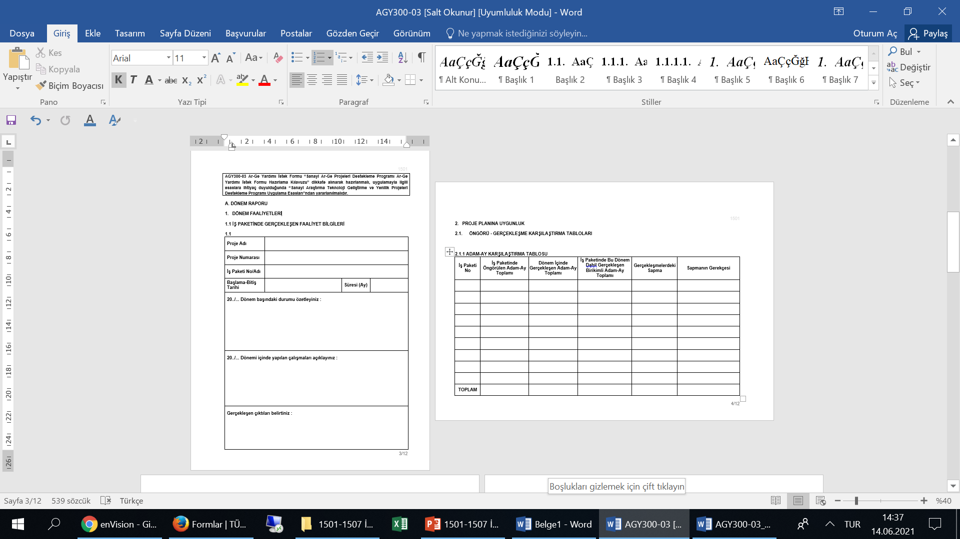



İzleme Süreci: Teknik Rapor (Dönem Raporu)
Dönem içinde faal olan her bir iş paketi için, İş Paketinde Gerçekleşen Faaliyetler ile ilgili bilgiler esas alınarak, gerçekleştirilen dönem faaliyetleri ve çıktılar belirtilmelidir.
İş paketlerinde neler yapıldı?
Faaliyette bulunulan her bir iş paketi için İş Paketinde Gerçekleşen Faaliyet Bilgileri formu ayrı ayrı doldurulmalıdır.
İzlenebilir ve ölçülebilir !..
Notes:
Sunulan döneme ait iş paketinde yapılan çalışmalar, kullanılan yöntemi, karşılaşılan teknik problemler ve çözüm yöntemlerini, elde edilen sonuçları ve teknik kazanımları kapsamalıdır.
Gerçekleşen çıktılar bölümünde iş paketinde üretilen çıktılar belirtilmelidir.
İlgili dönem süresince faaliyette bulunulan her bir iş paketi için İş Paketinde Gerçekleşen Faaliyet Bilgileri formu ayrı ayrı doldurulmalıdır.

Slide 14


İzleme Süreci: Teknik Rapor (Dönem Raporu)
Gelinen aşama ile proje hedefleri ve proje planı karşılaştırılır
Dönemde yapılanlar
Proje Önerisi
Mümkün ise görseller verilir (resim, fotoğraf, test sonucu vb.)
Notes:
Projenin kapsam, süre ve maliyet olarak Proje Öneri Bilgileri ile karşılaştırması yapılması gerekmektedir.

Slide 15


İzleme Süreci: Teknik Rapor (Dönem Raporu)
2.PROJE PLANINA UYGUNLUK
2.1. ÖNGÖRÜ - GERÇEKLEŞME KARŞILAŞTIRMA TABLOLARI
2.1.1 ADAM-AY KARŞILAŞTIRMA TABLOSU
İş Paketi No | İş Paketinde Öngörülen Adam-Ay Toplamı | Dönem İçinde Gerçekleşen Adam-Ay Toplamı | İş Paketinde Bu Dönem Dahil Gerçekleşen Birikimli Adam-Ay Toplamı | Gerçekleşmelerdeki Sapma | Sapmanın Gerekçesi
1 | 12,75 | 10 | 12,75 | - | -
2 | 22 | 24 | 24 | 2 | Tasarım faaliyetlerinde meydana gelen fazla çalışmalar nedeniyle
3 | 8,25 | - | - | - | -
4 | 14,25 | - | - | - | -
TOPLAM | 57,25 | 36,75 | 36,75 | 2
Notes:
Her bir iş paketi için, dönem sonu dahil, toplam (birikimli) planlanan ve gerçekleşen adam-ay tutarları, farkları, farkların gerekçesi verilmelidir.
Hiç başlamamış iş paketleri, dönem içinde gerçekleşen sütunu ve birikimli gerçekleşen sütununa çizgi çekilerek gösterilmelidir.

Slide 16


İzleme Süreci: Teknik Rapor (Dönem Raporu)
2.PROJE PLANINA UYGUNLUK
2.1. ÖNGÖRÜ - GERÇEKLEŞME KARŞILAŞTIRMA TABLOLARI
2.1.2 ALET/TEÇHİZAT/YAZILIM ALIMLARI KARŞILAŞTIRMA TABLOSU
AGY100’de M013 Formundaki Sıra No | Alet/Teçhizat/Yazılım Adı | Alımı Gerçekleşen Dönem | Proje Önerisindeki Adet | Alımı Gerçekleşen Adet | Sapmanın Gerekçesi
1 | Bilgisayar | 2023/2 | 2 | 2 | -
2 | Solidworks | 2023/2 | 1 | 1 | -
3 | Yük Ölçer | 2023/2 | 10 | 2 | Çalışmalar devam etmekte olup, gelecek dönemlerde alınacaktır.
Notes:
Alınan Alet/Teçhizat/Yazılım/Yayın alımların yapıldığı dönem ve miktarları bu tabloda yazılmalıdır.
Gerçekleşen alımlarda öneriye göre miktar, özellik veya çeşit farklılıkları var ise, öngörülmeyen giderler varsa, planlanan ancak alınmayacak giderler varsa gerekçeleri ile birlikte burada sunulmalıdır.

Slide 17
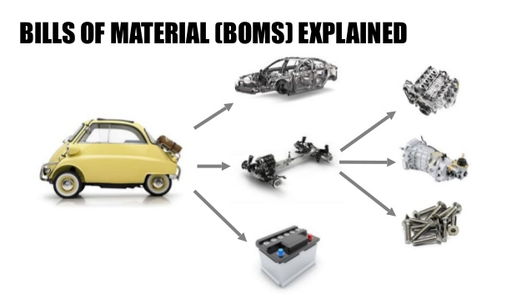
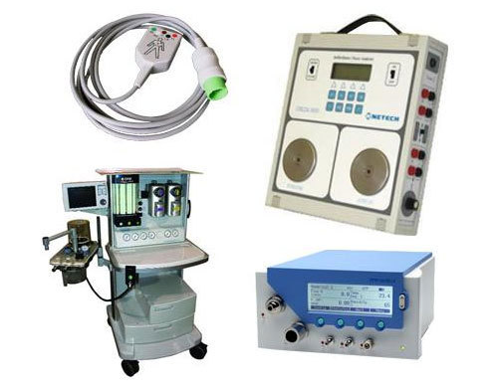
İzleme Süreci: Teknik Rapor (Dönem Raporu)
2.PROJE PLANINA UYGUNLUK
2.1. ÖNGÖRÜ - GERÇEKLEŞME KARŞILAŞTIRMA TABLOLARI
2.1.3 MALZEME ALIMLARI KARŞILAŞTIRMA TABLOSU
AGY100 M016 Formundaki Sıra No | Malzeme Adı | Malzeme Alımında Cins ve Miktar Olarak Öngörülen Alımdan Sapmaya İlişkin Açıklama | Dönemi | Sapmanın Gerekçesi
1 | Dişli Seti | - | 2023/2 | -
2 | Çelik Malzeme | 100 kg öngörülmüş olup, 70 kg alınmıştır. | 2023/2 | Üretim faaliyetleri için 70 kg yeterli olmuştur.
3 | Elektronik devre | 40 adet olarak öngörülmüş ancak 89 adet alt komponent alımı gerçekleşmiştir. | 2023/2 | Proje tasarım aşamasında ihtiyaç duyulan alt komponent sayısı artmıştır.
Notes:
Alınan Malzeme alımların yapıldığı dönem ve miktarları bu tabloda yazılmalıdır.
Gerçekleşen alımlarda öneriye göre miktar, özellik veya çeşit farklılıkları var ise, öngörülmeyen giderler varsa, planlanan ancak alınmayacak giderler varsa gerekçeleri ile birlikte burada sunulmalıdır.

Slide 18


İzleme Süreci: Teknik Rapor (Dönem Raporu)
2.PROJE PLANINA UYGUNLUK
2.1. ÖNGÖRÜ - GERÇEKLEŞME KARŞILAŞTIRMA TABLOLARI
2.1.4 DİĞER GİDERLER KARŞILAŞTIRMA TABLOSU
Gider Kaleminin Türü | Gerçekleşme Dönemi | Sapmanın Gerekçesi
Seyahat- …. Konferansı | - | 2024/1 döneminde planlanmış olup proje başlangıç tarihinin ötelenmesi nedeniyle bu dönemde gerçekleştirilememiştir. Gelecek dönemde gerçekleştirilmesi planlanmaktadır.
Bilimsel Danışmanlık- Prof.Dr. …. | 2023/2 | -
Notes:
Alınan seyahat, danışmanlık, hizmet alımları yapıldığı dönem ile birlikte bu tabloda yazılmalıdır.
Gerçekleşen alımlarda öneriye göre miktar, özellik veya çeşit farklılıkları var ise, öngörülmeyen giderler varsa, planlanan ancak alınmayacak giderler varsa gerekçeleri ile birlikte burada sunulmalıdır.

Slide 19
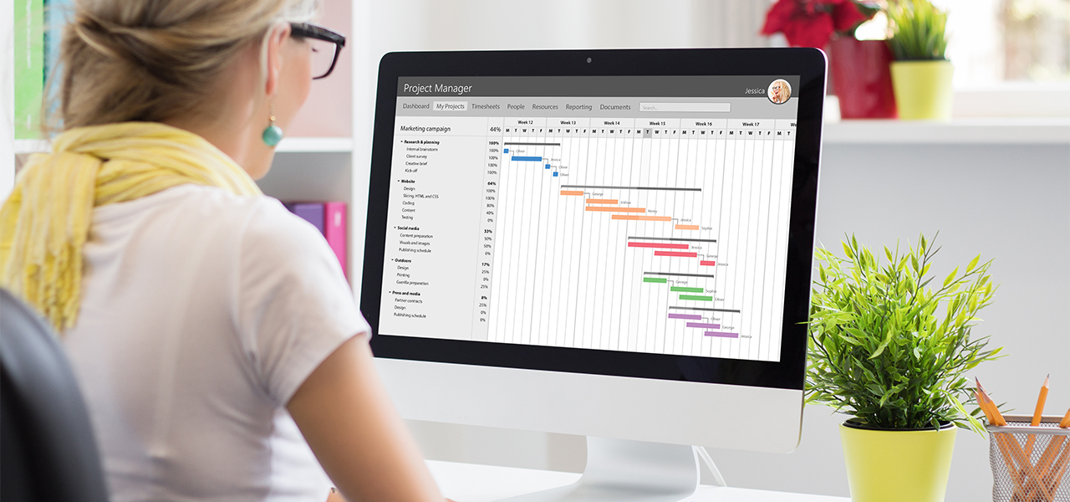

İzleme Süreci: Teknik Rapor (Dönem Raporu)
2.1.5 İŞ PAKETİ GERÇEKLEŞME TABLOSU
İş Paketi No | Planlanan Başlama –Bitiş Tarihi | Gerçekleşen Başlama –Bitiş Tarihi | Planlanan Süre (Ay) | Gerçekleşen Süre (Ay) | Sapma (Ay) | Gerekçesi | Dönem İçinde Çalışılan Süre | Bu Dönem Hariç İş Paketi Gerçekleşme Oranı (%) | Bu Dönem Dahil İş Paketi Gerçekleşme Oranı (%)
1 | 01.01.2024- 30.04.2024 | 01.01.2024- 30.04.2024 | 4 | 4 | - | - | 4 | %0 | %100
2 | 01.04.2024 -30.09.2024 | 01.04.2024 - | 6 | 3 | - | İş paketi faaliyetleri devam etmektedir | 3 | %0 | %50
3 | 01.07.2024-30.09.2024 | - | 3 | - | - | - | - | - | -
Notes:
İş paketi, planlanan, gerçekleşen başlama bitiş tarihleri ve süreleri, planlanan süreden sapma ve gerekçesi ile, iş paketi başlangıç tarihinden dönem sonuna kadar geçen sürede iş paketinde tamamlanan faaliyetlerin iş paketinin tüm faaliyetlerine oranı bu tabloda verilmelidir. Tabloda, planlanan başlama bitiş tarihi son güncel durumu yansıtacak şekilde verilmelidir. İş paketi başlama bitiş tarihleri ve sürelerinde değişiklik var ise, ilk önerilen tarih veya süre tabloda parantez içinde veya tablonun altında dipnotla gösterilmelidir. Gerçekleşen süre, iş paketinde toplam çalışılan süreyi göstermelidir. Dönem içinde çalışılan süre ise, iş paketinde dönem içinde çalışılan süreyi göstermelidir. Bu tablodaki sapma sütunu süredeki sapmayı ifade eder.
İş paketi birikimli gerçekleşme oranı; iş paketi başlangıcından dönem sonuna kadar olan faaliyetlerin gerçekleşme (tamamlanma) oranıdır.
Tabloda dönem içinde çalışılmasa veya henüz başlamış olmasa dahi tüm iş paketleri verilmeli, bunların gerçekleşme bilgilerine ilişkin sütunlara çizgi çekilmelidir.
Dönem raporlarındaki bilgiler hazırlanırken bir önceki dönem raporlarında sunulan gerçekleşme oranları da dikkate alınmalıdır.

Slide 20


İzleme Süreci: Teknik Rapor (Dönem Raporu)
2.1.6 ARA ÇIKTILAR KARŞILAŞTIRMA TABLOSU
Çıktının Adı | Planlanan Zaman Aralığı | Gerçekleşen Tarih | Farklılık Veya Sapmaların Gerekçesi
Literatür Araştırması Raporu | 30.04.2024 | 30.04.2024 | -
İlk Prototip | 31.08.2024 | 31.10.2024 | Üretim kapasitesinin yoğunluğundan dolayı iş paketi faaliyetlerine geç başlanmıştır.
Notes:
Planlanan ve gerçekleşen ara çıktıların beklenen/gerçekleşen tarihleri ile yer aldığı tablo sunulmalı, gecikmeler, ara çıktılarda değişiklik gibi sapmaların gerekçesi açıklanmalıdır. Proje başlangıç tarihinden itibaren gerçekleşen tüm ara çıktılar birikimli olarak yazılmalıdır.

Slide 21

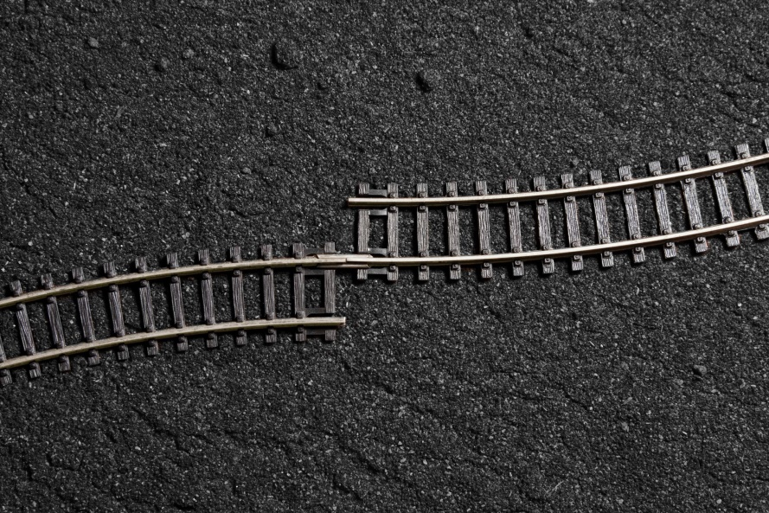

İzleme Süreci: Teknik Rapor (Dönem Raporu)
  2.2 PROJE DEĞİŞİKLİK BİLDİRİMİ
Proje faaliyetlerine ilişkin kapsam değişikliği :
Proje planından sapma var mı?
Ne gibi önlemler aldınız?
Çözümler?
Notes:
Sözleşme imzalandıktan sonra, projede yapılan veya yapılacak tüm değişiklikler, revizyonlar, talepler ayrıca gönderilmemeli, sadece Ar-Ge Yardımı İstek Formu’nun (AGY300) bu bölümünde sunulmalıdır.
Daha önceki dönemlerde sunulan ve uygun bulunan değişikliklere yer verilmemelidir.
İş paketleri faaliyetleri, hedefleri, çıktıları veya yöntemlerinde bir değişiklik varsa ya da projeye yeni bir iş paketi ilave ediliyorsa değişiklik gerekçesi ve proje zaman/maliyet planına etkisi ayrıntılı olarak açıklanmalıdır.

Slide 22
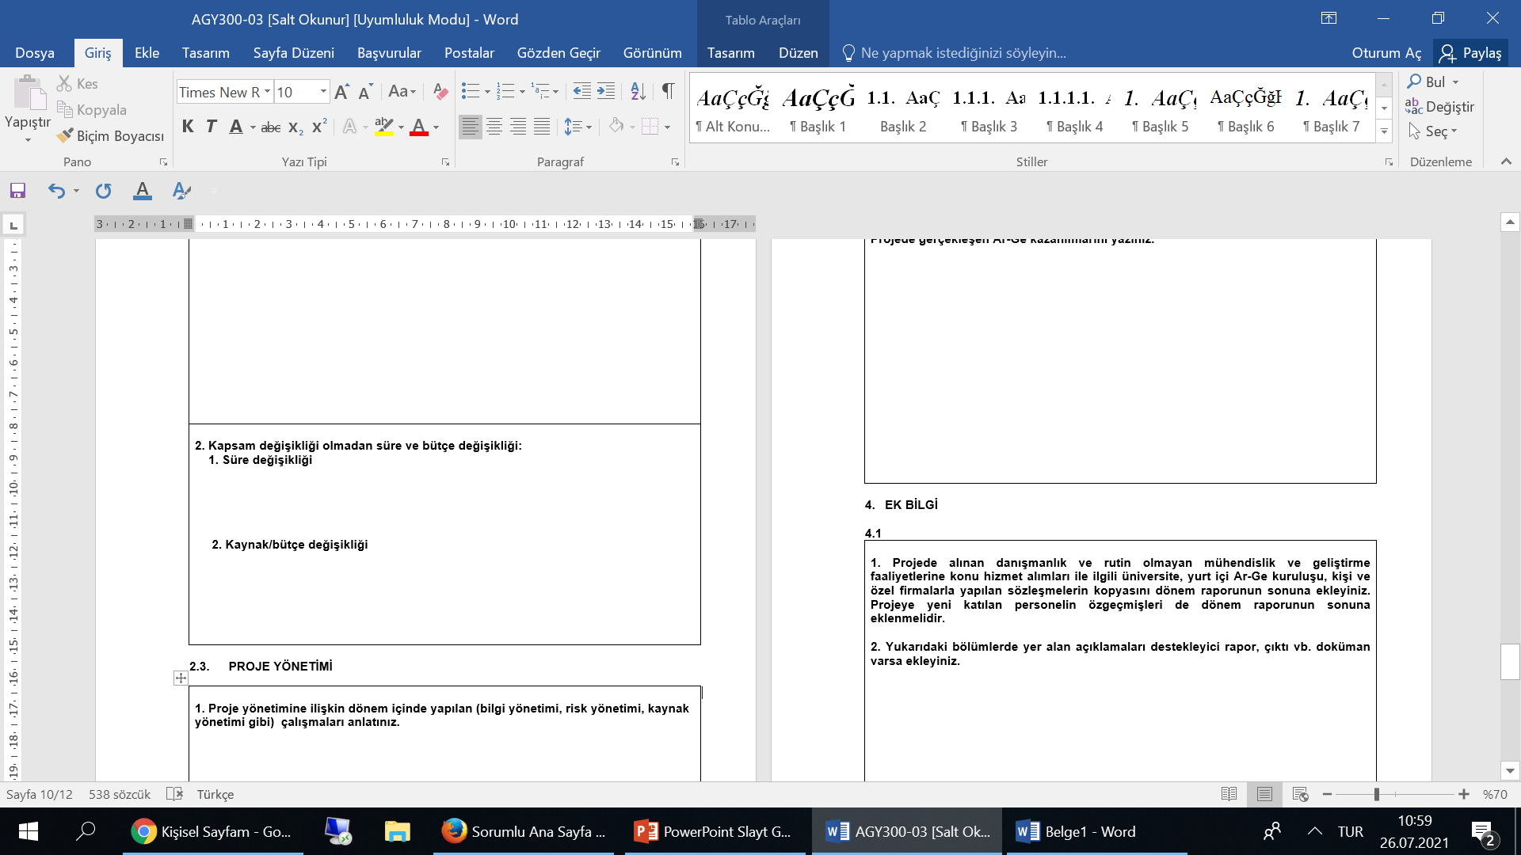


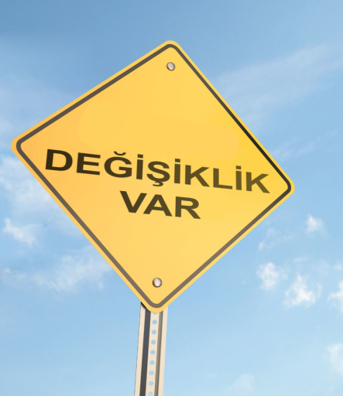

İzleme Süreci: Teknik rapor – varsa, değişiklik talepleri
  2.2 PROJE DEĞİŞİKLİK BİLDİRİMİ
Bütçede değişiklik
Proje süresinde değişiklik
Projelerde maliyet artışları TÜBİTAK bütçe imkanları dahilinde değerlendirilecektir.
Proje bütçesinde ve proje süresinde meydana gelen değişiklikler gerekçeleri ile birlikte proje değişiklik bildiriminde sunulmalıdır.
Destek kapsamında olan giderlerin maliyet artışları ile proje önerisinde öngörülmeyen giderlere yönelik değişiklikler toplam proje bütçesi en fazla 2.400.000 TL olmak kaydıyla değerlendirilerek desteklenebilecektir.
Notes:
Proje bütçesinde ve proje süresinde meydana gelen değişiklikler gerekçeleri ile birlikte proje değişiklik bildiriminde sunulmalıdır.
Proje ekibinde yapılan değişiklikler belirtilmeli ve proje ekibine yeni personel eklenmesi durumunda kişinin özgeçmişi ek olarak sunulmalıdır.
Projelerin maliyet artışları TÜBİTAK bütçe imkanları dahilinde destek kapsamında değerlendirilecektir.

Slide 23
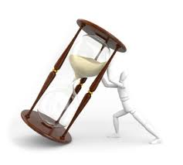

İzleme Süreci: Teknik rapor – varsa, değişiklik talepleri
Proje süresinde değişiklik*
Bir defaya mahsus,
En fazla %25 oranında
Yeni iş-zaman çubuk grafiği
Hesaplanan süre uzatımı tam ay değilse, süre uzatımı bir üst aya tamamlanarak talep edilebilir.
Örneğin;
Planlanan Proje Süresi: 10 ay
En fazla 3 ay ek süre talep edilebilir.
  Proje süresi üst sınırı aşılamaz 1507: En fazla 18 ay
  *Mücbir sebep haricinde

Slide 24


İzleme Süreci: Teknik rapor – varsa, değişiklik talepleri
Proje süresinde değişiklik (Mücbir Sebep*)
Proje destek süresi, %25 ve bir defaya mahsus kısıtlarına bakılmaksızın, üst sınırı (18 ay) aşmayacak veya gerekli olduğu durumlarda üst sınırı aşabilecek şekilde uzatılabilir.
* Mücbir sebep olarak kabul edilebilecek haller için Uygulama Esaslarına bakılmalıdır.
Notes:
Mücbir sebep olarak kabul edilebilecek haller; olağanüstü doğa olayları, deprem, yangın, su baskını benzeri doğal afetler, kanuni grev, lokavt, genel salgın hastalık, ambargo, yabancı ülkelerin kısıtlamaları, terör eylemleri, sabotaj, savaş (ilan edilmiş olsun ya da olmasın) ve abluka olması, kısmi veya genel seferberlik ilanı ve benzeri haller ile proje için kritik öneme sahip proje bütçe kalemlerinin teminindeki güçlüklerdir.
Mücbir sebep olarak kabul edilebilmesi için mücbir sebebin yetkili/ilgili merciler tarafından belgelendirilmiş olması zorunludur. Ancak, resmi yetkililerden/mercilerden belge alınamadığı için açık bir şekilde belgelendirilememesi halinde, kuruluşun sunduğu bilgi ve belgeler değerlendirilerek ilgili Grubun önerisi ve TÜBİTAK Başkanı onayı ile mücbir sebep kapsamına girdiğine karar verilebilir.

Slide 25



İzleme Süreci: Teknik Rapor (Dönem Raporu)
  2.3. PROJE YÖNETİMİ
1. Proje yönetimine ilişkin dönem içinde yapılan (bilgi yönetimi, risk yönetimi, kaynak yönetimi gibi) çalışmaları anlatınız.
Notes:
Proje yönetimine ilişkin dönem içinde yapılan bilgi yönetimi, risk yönetimi, kaynak yönetimi gibi çalışmalar bu bölümde anlatılmalıdır.

Slide 26

İzleme Süreci: Teknik Rapor (Dönem Raporu)
3. PROJENİN AR-GE KAZANIMLARI
3.1
Projede gerçekleşen Ar-Ge kazanımlarını yazınız.
Notes:
Projenin hedefleri ve destek kararında belirtilen desteğe esas Ar-Ge unsurlarını dikkate alınarak, proje başlangıcından sunulan dönem sonuna kadarki süreçte, projede başarılan sonuçları ve elde edilen kazanımlar açıklanmalıdır

Slide 27


İzleme Süreci: Teknik Rapor (Dönem Raporu)
4. EK BİLGİ
4.1
Projede alınan danışmanlık ve rutin olmayan mühendislik ve geliştirme faaliyetlerine konu hizmet alımları ile ilgili üniversite, yurt içi Ar-Ge kuruluşu, kişi ve özel firmalarla yapılan sözleşmelerin kopyasını dönem raporunun sonuna ekleyiniz. Projeye yeni katılan personelin özgeçmişleri de dönem raporunun sonuna eklenmelidir. 2. Yukarıdaki bölümlerde yer alan açıklamaları destekleyici rapor, çıktı vb. doküman varsa ekleyiniz.
Notes:
Raporda sunulan açıklamaları destekleyici rapor, çıktı vb. doküman Dönem Raporuna eklenebilir.
Ayrıca destek karar yazısında istenen hizmet alımı sözleşmeleri proje özel olarak hazırlanıp sunulmalı. Personel değişiklikleri olması durumunda yeni eklenen personelin özgeçmişleri de eklenmelidir.

Slide 28
İzleme Süreci: Gider Formları (Dönem Raporu)
PERSONEL GİDERLERİ FORMU
G011
Proje No
Proje Adı
İş Paketi No/Adı |  | 1 | Tasarım Faaliyetleri
Sıra No | Adı Soyadı | T.C. Kimlik No | Projedeki Görevi/Unvanı | Adam/Ay Oranı | Çalışılan Ay | Adam-Ay Değeri | Ortalama Aylık Maliyet | Toplam Maliyet
1 | ... | … | Proje Yürütücüsü | 0,2 | 3 | 0,6 | … | …
2 | … | … | Yazılım Uzmanı | 0,3 | 5 | 1,5 | … | …
3
4
5
6
TOPLAM |  |  |  |  |  | 2,1 |  | 0,00
Dönemdeki tüm iş paketlerinde gerçekleşen adam-ay değeri toplamı |  |  |  | 15 |  |  |  | 0,00
Bu formda beyan edilen harcama ve giderlere ilişkin mali raporda tevsik edici belgelerin ve ödeme belgelerinin bulunduğunu ve bu belgelerin kuruluşumuzda saklandığını kabul ve taahhüt ederiz.
 | Tarih |  | Kuruluş Yetkilisi
 |  |  | Kaşe-İmza
Her bir iş paketi için ayrı ayrı doldurulmalıdır. Teknik rapordaki karşılaştırma tablolarında yer alan adam-ay değeri ile form üzerinde sunulan toplam adam-ay değeri uyumlu olmalıdır.

Slide 29
İzleme Süreci: Gider Formları (Dönem Raporu)
SEYAHAT GİDERLERİ FORMU
G012
Proje No
Proje Adı
Sıra No | M12 Formundaki Sıra No | Adı Soyadı | Projedeki Görevi / Unvanı | Gidilen Yer | Seyahatin Proje İle İlgisi | Ulaşım Çeşidi | Belge Tarihi | Belge Numarası | Ödenen Tutar | Ödenen Tutar
 |  |  |  |  |  |  |  |  | KDV HARİÇ | KDV DAHİL
1 | 1 | … | Proje Yürütücüsü | Las Vegas / ABD | …konferansı | Uçak | 03.05.2024
2
3
4
5
 |  |  |  |  |  |  |  | TOPLAM | 0,00
Bu formda beyan edilen harcama ve giderlere ilişkin mali raporda tevsik edici belgelerin ve ödeme belgelerinin bulunduğunu ve bu belgelerin kuruluşumuzda saklandığını kabul ve taahhüt ederiz.
Tarih |  | Kuruluş Yetkilisi
 |  | Kaşe-İmza

Slide 30
İzleme Süreci: Gider Formları (Dönem Raporu)
ALET/TEÇHİZAT/ YAZILIM/YAYIN GİDERLERİ FORMU
G013
Proje No
Proje Adı
Sıra No | M013 Formundaki Sıra No | Alet/Teçhizat/Yazılım/Yayın Adı | Adet | Belge Tarihi | Belge Numarası | Ödenen Tutar | Ödenen Tutar | YERLİ MALI | YERLİ MALI TUTARI
 |  |  |  |  |  | KDV HARİÇ | KDV DAHİL |  | KDV HARİÇ
1 | 1 | İş istasyonu | 1
2 | 4 | MATLAB Yazılımı | 1
3
4
5
 |  |  |  |  | TOPLAM | 0,00 |  | YERLİ MALI TOPLAMI | 0,00
Bu formda beyan edilen harcama ve giderlere ilişkin mali raporda tevsik edici belgelerin ve ödeme belgelerinin bulunduğunu ve bu belgelerin kuruluşumuzda saklandığını kabul ve taahhüt ederiz.
 | Tarih |  | Kuruluş Yetkilisi
 |  |  | Kaşe-İmza

Slide 31
İzleme Süreci: Gider Formları (Dönem Raporu)
AR-GE VE TEST KURULUŞLARINA YAPTIRILAN İŞLERE AİT GİDER FORMU
G014-A (YURTİÇİ)
Proje No
Proje Adı
Sıra No | M014 Formundaki Sıra No | Ar-Ge’nin Yaptırıldığı Kuruluş Türü* | Kuruluş Adı (Üniversite ise, Bölüm, Akademisyen Unvan ve Adı) | Yaptırılan İş** | Yaptırılan İşin Açıklaması ve Firma Dışında Yaptırılma Nedenleri | Belge Tarihi | Belge Numarası | Ödenen Tutar | Ödenen Tutar
 |  |  |  |  |  |  |  | KDV HARİÇ | KDV DAHİL
1 | 3 | Üniversite | ….Üniversitesi, Makine Mühendisliği Bölümü, Prof.Dr…. | Bilimsel Danışmanlık | HAD analizlerinde danışmanlık hizmeti alınmıştır.
2 | 5 | Özel Sektör Test Merkezi | …A.Ş | Test/Analiz | Firmada gerekli test altyapısı bulunmadığından, metalografik ve kimyasal testleri yaptırılmıştır.
3
4
5
*Üniversite, Kamu Araştırma Kurumu, Kamu Test Enstitüsü, Özel Sektör Test Merkezi, KOBİ veya Büyük Firma (Birini Seçiniz) **Bilimsel Danışmanlık, Tasarım, Test/Analiz (Birini Seçiniz) |  |  |  |  |  |  | TOPLAM | 0,00
Bu formda beyan edilen harcama ve giderlere ilişkin mali raporda tevsik edici belgelerin ve ödeme belgelerinin bulunduğunu ve bu belgelerin kuruluşumuzda saklandığını kabul ve taahhüt ederiz.
 | Tarih | 26.08.2023 | Kuruluş Yetkilisi
 |  |  | Kaşe-İmza
G014-B (YURTDIŞI)
Proje No
Proje Adı
Sıra No | M014 Formundaki Sıra No | Ar-Ge’nin Yaptırıldığı Kuruluş Türü* | Kuruluş Adı (Üniversite ise, Bölüm, Akademisyen Unvan ve Adı) | Yaptırılan İş** | Yaptırılan İşin Açıklaması ve Firma Dışında Yaptırılma Nedenleri | Belge Tarihi | Belge Numarası | Ödenen Tutar | Ödenen Tutar
 |  |  |  |  |  |  |  | KDV HARİÇ | KDV DAHİL
1

Slide 32
İzleme Süreci: Gider Formları (Dönem Raporu)
HİZMET ALIMLARI GİDER FORMU
G015-A (YURTİÇİ)
Proje No
Proje Adı
Sıra No | M015 Formundaki Sıra No | Kuruluş Türü* | Kuruluş Adı (Üniversite ise, Bölüm, Akademisyen Unvan ve Adı) | Yaptırılan İş** | Yaptırılan İşin Açıklaması ve Firma Dışında Yaptırılma Nedenleri | Belge Tarihi | Belge Numarası | Ödenen Tutar | Ödenen Tutar
 |  |  |  |  |  |  |  | KDV HARİÇ | KDV DAHİL
1 | 4 | KOBİ | …A.Ş | Ara Mamul Üretimi | Kuruluş bünyesinde ısıl işlem fırını bulunmadığından,… parçaların ısıl işlemi yapılmıştır.
2
3
*KOBİ, Büyük firma, Üniversite, Konferans/Fuar (Birini Seçiniz) **MM Rapor Hazırlama, Proje Yazım Hizmeti, Eğitim, Konferans/Fuar, İşçilik, Ara Mamül Üretimi, Kalıp Tasarım ve Üretimi, (Birini Seçiniz) |  |  |  |  |  |  | TOPLAM | 0,00
Bu formda beyan edilen harcama ve giderlere ilişkin mali raporda tevsik edici belgelerin ve ödeme belgelerinin bulunduğunu ve bu belgelerin kuruluşumuzda saklandığını kabul ve taahhüt ederiz.
 | Tarih | 26.01.2024 | Kuruluş Yetkilisi
 |  |  | Kaşe-İmza
G015-B (YURTDIŞI)
Proje No
Proje Adı
Sıra No | M015 Formundaki Sıra No | Kuruluş Türü* | Kuruluş Adı (Üniversite ise, Bölüm, Akademisyen Unvan ve Adı) | Yaptırılan İş** | Yaptırılan İşin Açıklaması ve Firma Dışında Yaptırılma Nedenleri | Belge Tarihi | Belge Numarası | Ödenen Tutar | Ödenen Tutar
 |  |  |  |  |  |  |  | KDV HARİÇ | KDV DAHİL
1
2

Slide 33
İzleme Süreci: Gider Formları (Dönem Raporu)
MALZEME GİDERLERİ FORMU
G016
Proje No
Proje Adı
Sıra No | M016 Formundaki Sıra No | Malzeme Adı ve Açıklama | Miktar/Birim | Belge Tarihi | Belge Numarası | Ödenen Tutar | Ödenen Tutar
 |  |  |  |  |  | KDV HARİÇ | KDV DAHİL
1 |  | Stoktan kullanılan malzeme |  |  |  | 0,00
2 | 12 | Gövde Malzemesi | 2.4 kg
3 | 17 | Servo Motor | 3 adet
4
5
 |  |  |  |  | TOPLAM | 0,00
Bu formda beyan edilen harcama ve giderlere ilişkin mali raporda tevsik edici belgelerin ve ödeme belgelerinin bulunduğunu ve bu belgelerin kuruluşumuzda saklandığını kabul ve taahhüt ederiz.
 | Tarih | 26.01.2024 | Kuruluş Yetkilisi
 |  |  | Kaşe-İmza
STOKTAN KULLANILAN MALZEME GİDERLERİ FORMU
G016-A
Proje No
Proje Adı
Stok Değerleme Yöntemi
Sıra No | M016 Formundaki Sıra No | Malzeme Adı ve Açıklama | Birim | Miktar | Birim Fiyatı (KDV Hariç) | TOPLAM | Stok Çıkış Tarihi
1
2
3

Slide 34


Proje Sonuç Raporu
A. KURULUŞ BİLGİLERİ
B. PROJE BİLGİLERİ
Projenin tamamlanma durumu, öngörülen
hedeflerle karşılaştırılmalı olarak anlatılmalıdır.
C. PROJE DEĞERLENDİRMESİ
  C.1. GENEL DEĞERLENDİRME
  C.2. PROJE SÜRESİ DEĞERLENDİRMESİ
  C.3. MALİYET DEĞERLENDİRMESİ
  C.4. PROJE FİNANSMANI
  C.5. TİCARİ DEĞERLENDİRME
  C.6. FİRMA İÇİ ETKİLER
  C.7. FİRMA DIŞI ETKİLER
D. AR-GE YARDIMI UYGULAMASI DEĞERLENDİRMESİ
Projenin son döneminde son dönem raporu ile birlikte gönderilir.
Notes:
Proje sonuç raporu 4 ana bölümden oluşmaktadır. Projenin son döneminde destek talebi olmasa dahi, PRODİS üzerinden elektronik olarak doldurulmalıdır.

Slide 35
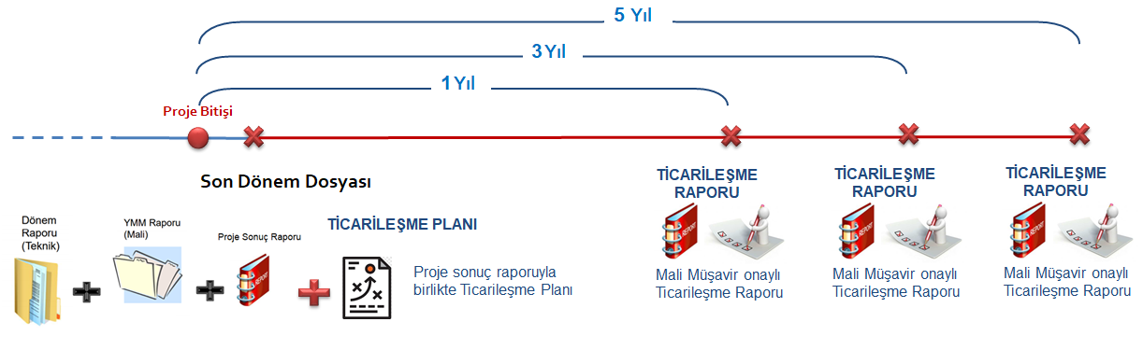

İzleme Süreci: Ticarileşme İzleme Süreci
TEKNİK BAŞARI
TİCARİLEŞME İZLEME SÜRECİ
TP YETERLİ
Ticarileşme Başarısına göre firmaların yeni proje başvurularında ek puan verilecektir detaylar web sayfamızda
duyurulmuştur.
Notes:
Ticarileşme izleme süreci, projenin ticarileşme başarısının takip edildiği bir süre olacaktır.
Firmalar proje sonuç raporu ile birlikte projenin son döneminde, proje çıktısının ticarileşmesi için projenin tamamlanma aşamasına kadar yapılmış veya proje tamamlandıktan sonra yapılması planlanan çalışmaları ve açıklamaları içeren belgeyi sunacaklardır.
Ticarileşme izleme süreci Üç dönem şeklinde tanımlanmıştır. Birinci ticarileşme dönemi proje destek bitiş tarihinden sonraki birinci yılın sonu, ikinci ticarileşme dönemi proje destek bitiş tarihinden sonraki üçüncü yılın sonu, üçüncü ticarileşme dönemi proje destek bitiş tarihinden sonraki beşinci yılın sonudur. Firmalar bu dönemlerde proje çıktılarının ticari durumuna ilişkin bilgileri içeren Ticarileşme Raporunu Başkanlığımıza sunacaktır.
Ticarileşme aşaması ile birlikte firmalar için bir Projelerin Ticarileşme Başarı Puanı hesaplanacaktır. Bu hesaplamada yurt içi satış: yurt dışı satış, maliyet değişimi, firma kaynaklarındaki değişim, diğer çıktılar ve kazanımlar dikkate alınacaktır.

Slide 36


İzleme Süreci: İzleyici Değerlendirmesi
Firma İzleyici ile temasa geçer.
İzleyici firmayı yerinde ziyaret eder.
İzleyiciye gerekli tüm bilgiler sunulmalıdır.
  Elde edilen çıktılar
  Prototipler (varsa)
  Test/Analiz sonuçları
  Kullanılan alet/teçhizat ve malzemeler
  vb.
Proje yürütücüsünün ve ekibin toplantıya katılımı beklenir.

Slide 37



İzleme Süreci: Diğer değişiklik talepleri
Diğer değişiklikler :
Kuruluş, kuruluş yetkilisi ve proje yürütücüsünün adres, iletişim bilgileri
Kuruluş yetkilisi ve proje yürütücüsü
Kuruluş unvanı,
Vergi dairesi, vergi numarası
Banka bilgileri
15 gün içerisinde bildirilmelidir.

Slide 38
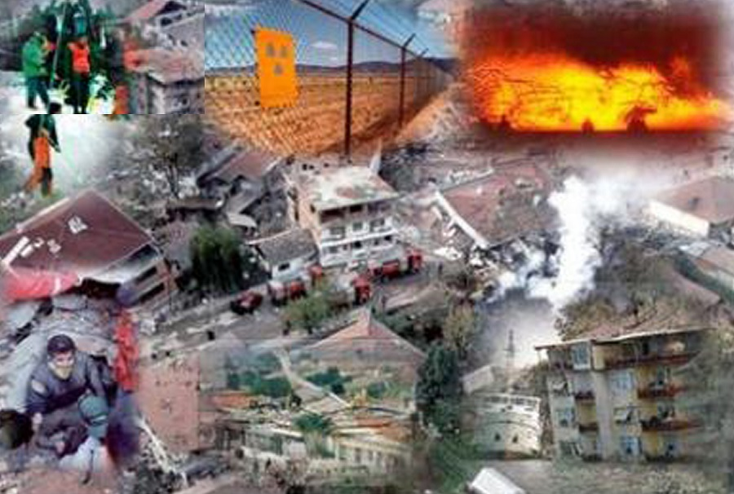
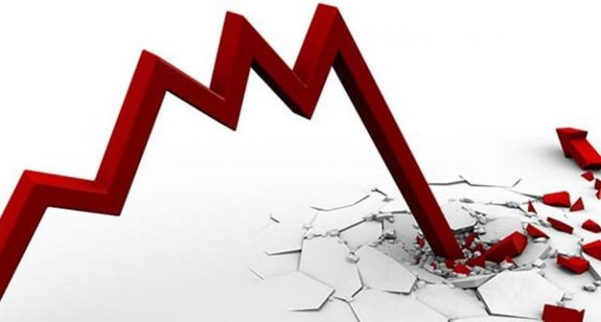

İzleme Süreci: Tamamlanmayan projelerin destek sürecinin sonlandırılması
Kuruluş, aşağıda belirtilen nedenlerden birinin oluşması durumunda projenin son durumunu içeren Proje Sonuç Raporu (AGY350) gönderilerek* projenin yürürlükten kaldırılmasını gerekçeli olarak talep edebilir.
Mücbir sebepler,
Kuruluşun tasfiyesi, birleşmesi, bölünmesi, yeniden yapılanması, projenin devredilmesi,
Mali yetersizlik,
Proje konusunun ve öngörülen çıktıların güncel teknolojinin gerisinde kalması veya ekonomik değerini yitirmesi,
Oluşacak benzeri özel teknik-ekonomik durumlar.
* Gider beyanı yapılmamış projelerde AGY350 gönderilmez.
Notes:
Mücbir sebep olarak kabul edilebilecek haller; olağanüstü doğa olayları, deprem, yangın, su baskını benzeri doğal afetler, kanuni grev, lokavt, genel salgın hastalık, ambargo ve yabancı ülkelerin kısıtlamaları, terör eylemleri, sabotaj, savaş (ilan edilmiş olsun ya da olmasın) ve abluka olması, kısmi veya genel seferberlik ilanı ve benzeri hallerdir.
Mücbir sebep olarak kabul edilebilmesi için mücbir sebebin yetkili/ilgili merciler tarafından belgelendirilmiş olması zorunludur.

Slide 39


İzleme Süreci: Projenin amacına uygun yürütülmemesi
Projenin amacına uygun biçimde yürütülmediğinin anlaşılması üzerine kuruluştan bilgi istenir.
Kuruluşun sunduğu bilgi değerlendirilerek; destek sürecinin devam etmesine veya projenin yürürlükten kaldırılmasına karar verilir.
Notes:
Kuruluşun kastı olduğuna karar verilmesi halinde proje kapsamında kuruluşa yapılan tüm ödemeler gecikme faizi uygulanarak tahsil edilir.
Üç takvim yılı süresince yeni proje başvurusu kabul edilmeme durumu da firmanın kastına göre uygulanabilir.
Kuruluşun kastının olmadığı durumlarda ise yapılan ödemeler geri alınmamaktadır.

Slide 40
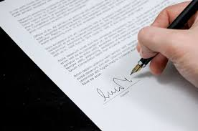

İzleme Süreci: Kamuya Satış
Firma projede geliştirilmesi hedeflenen çıktıların tamamının veya bir kısmının bir kamu kurum veya kuruluşuna bedeli karşılığında taahhüt edilmesi durumunda, bu hususu TÜBİTAK’a, işin verildiği tarihi takip eden 30 gün içinde bildirmekle yükümlüdür.
Bildirilmediği durumlarda kasıt nedeniyle proje yürürlükten kaldırılmaktadır. Kamuya satış ile ilgili bir durumun oluşması durumunda uygulama esaslarının ilgili maddelerinin detaylı olarak incelenmesi önerilmektedir.

Slide 41
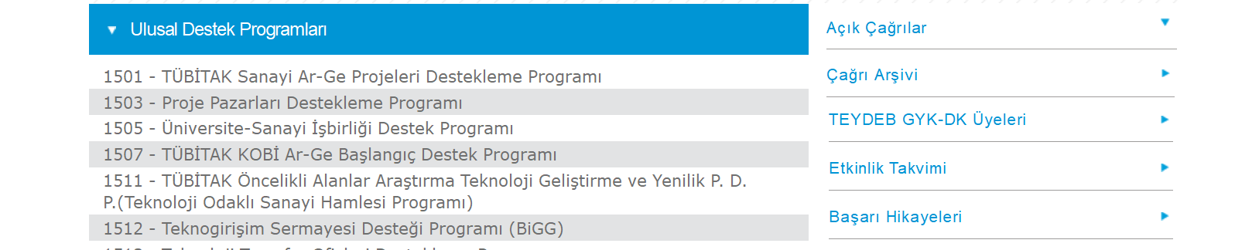
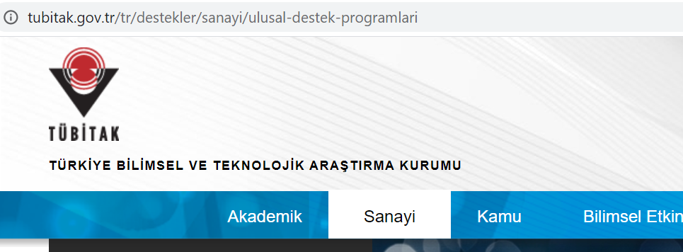
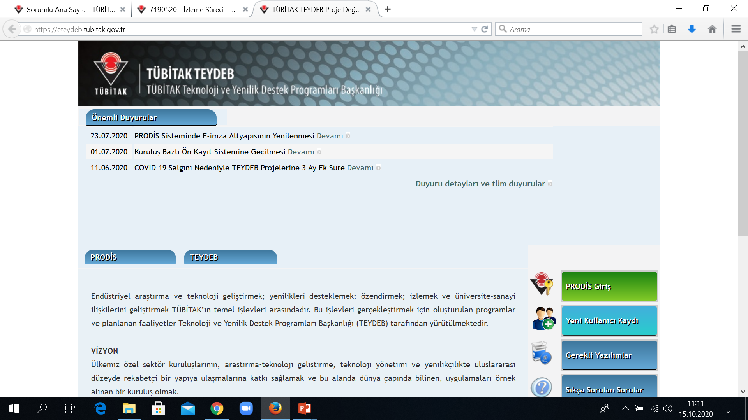
Yardımcı belgeler ve internet
https://tubitak.gov.tr/tr/destekler/sanayi/ulusal-destek-programlari
https://eteydeb.tubitak.gov.tr

Slide 42
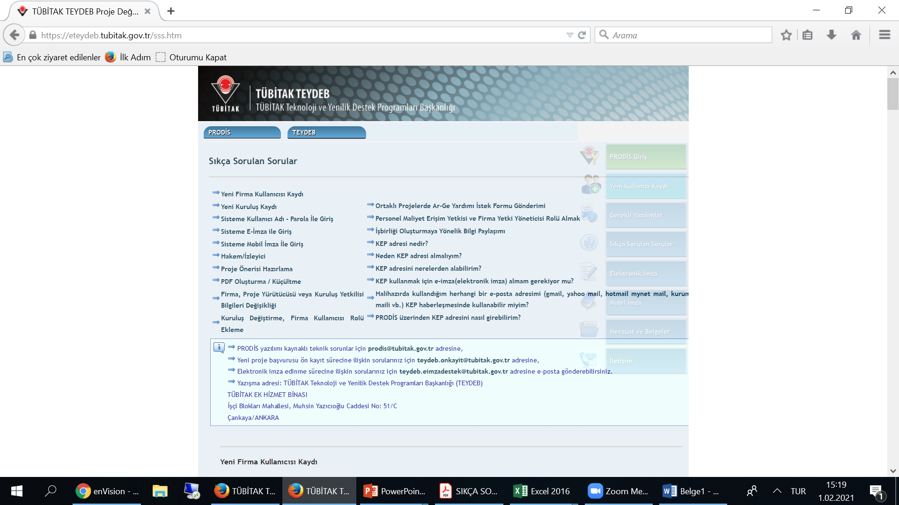
Yardımcı belgeler ve internet
https://eteydeb.tubitak.gov.tr/sss.htm

Slide 43

Teşekkür eder ve çalışmalarınızda başarılar dileriz.
UYARI: Bu sunum bilgilendirme amaçlıdır. 1507 Uygulama Esaslarındaki bilgileri esas alınız.

